Slide 1



TRƯỜNG THCS NGUYỄN ĐÌNH CHIỂU
MÔN HÌNH HỌC 9

Slide 2
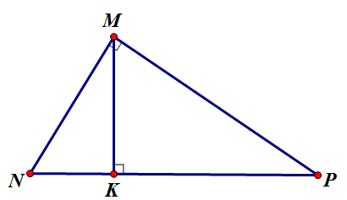
Em hãy viết các hệ thức về cạnh và đường cao trong tam giác vuông ở hình vẽ sau:
KIỂM TRA BÀI CŨ

Slide 3
BÀI GIẢI:
KIỂM TRA BÀI CŨ
Xét tam giác MNP vuông tại M có MK là đường cao
Định lí 1:
Định lí 2:
Định lí 3:
Định lí 4:

Slide 4
Bài 1
Tiết 3 LUYỆN TẬP
Cho hình vẽ, tính x, y ?

Slide 5
Bài 1 :
Bài giải :
A
Xét tam giác ABC vuông tại A có đường cao AH
y
2
(định lí 2)
1
x
B
H
C
Suy ra x = 4
Ta có:
(định lí 1)
mà BC = BH + CH = 1 + 4 = 5
Vậy x = 4 ;

Slide 6
Bài 2: Trong tam giác vuông với các cạnh góc vuông có độ dài 3 và 4.
Kẻ đường cao ứng với cạnh huyền. Hãy tính đường cao này và độ dài các đoạn thẳng mà nó định ra trên cạnh huyền.
Bài giải:
Xét tam giác ABC vuông tại A có
(định lí Pytago)
Suy ra BC = 5
Xét tam giác ABC vuông tại A có AH là đường cao
AB² = BC.BH
(định lí 2)
HC = BC - BH =5 - 1,8 =3,2
Mặt khác : AB.AC= BC.AH (định lí 3)
Vậy AH=2,4; BH = 1,8 ; HC = 3,2.

Slide 7
Bài 3: Đường cao của một tam giác vuông chia cạnh huyền thành hai đoạn thẳng có độ dài 1 và 2. Hãy tính các cạnh góc vuông của tam giác này?
Bài giải:
Ta có BC = HB + HC =3
Xét tam giác ABC vuông tại A có AH là đường cao
AB² = BC.BH = 3.1 = 3
AC² = BC.CH = 3.2 = 6
Vậy

Slide 8
- Ôn tập các hệ thức đã học.
- Xem kỹ các bài tập đã giải.
- Làm bài tập 8,9 SGK tr70
HƯỚNG DẪN VỀ NHÀ

Slide 9



CHÚC CÁC EM HỌC TỐT

